Slide 1
广东通服电子印章线上申请全流程
——无纸化办理规范与材料指引

Slide 2
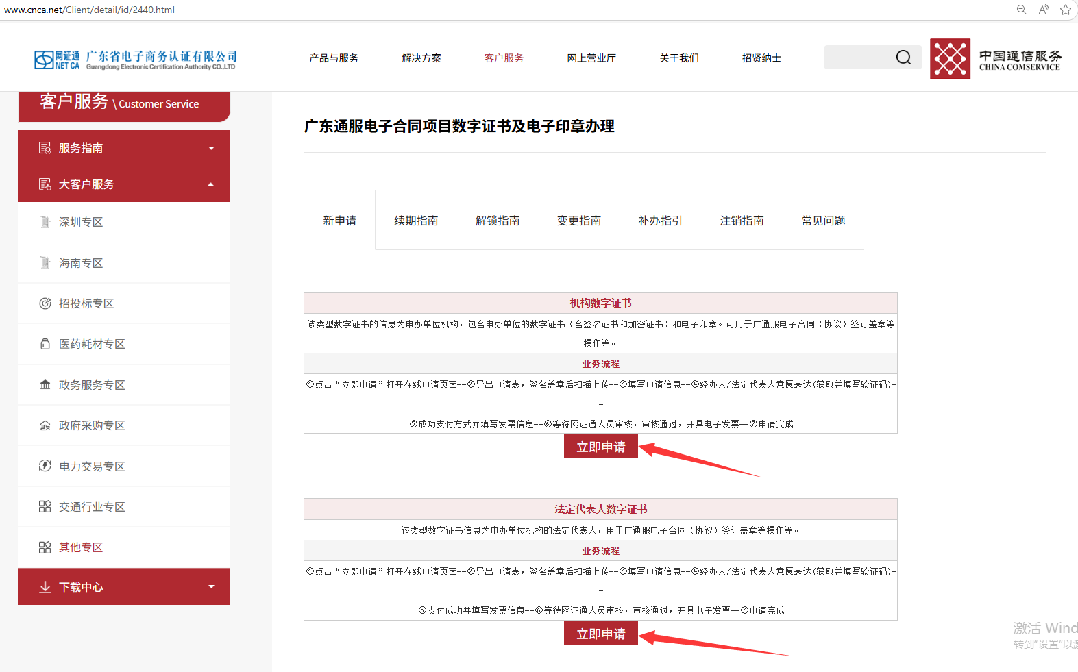
线上操作步骤详解
1、打开网证通官网www.cnca.net → 搜索“广东通服” →点击对应证书类型“立即申请”
注意：微信无法打开链接，需用浏览器操作

Slide 3
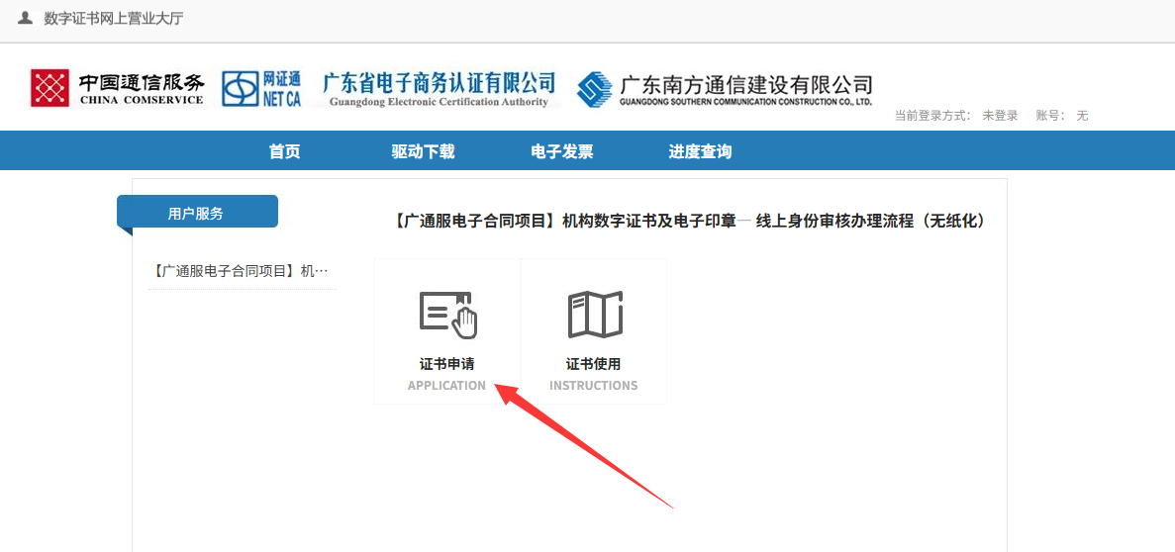
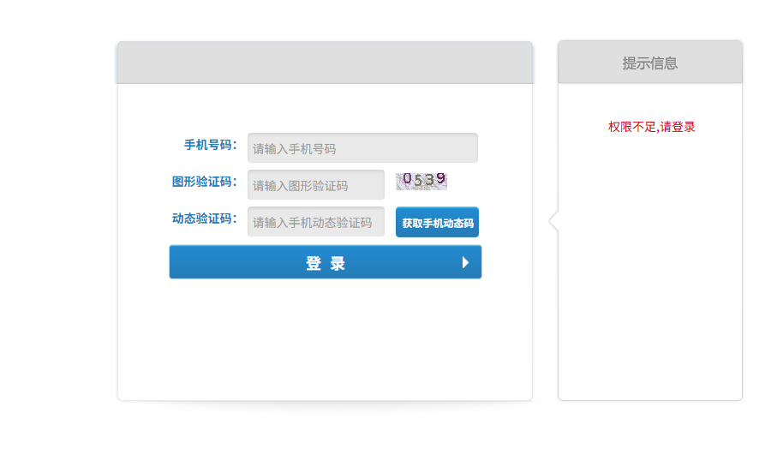
线上操作步骤详解
2、点击“证书申请” → 经办人手机号+短信验证，点击“登录”

Slide 4
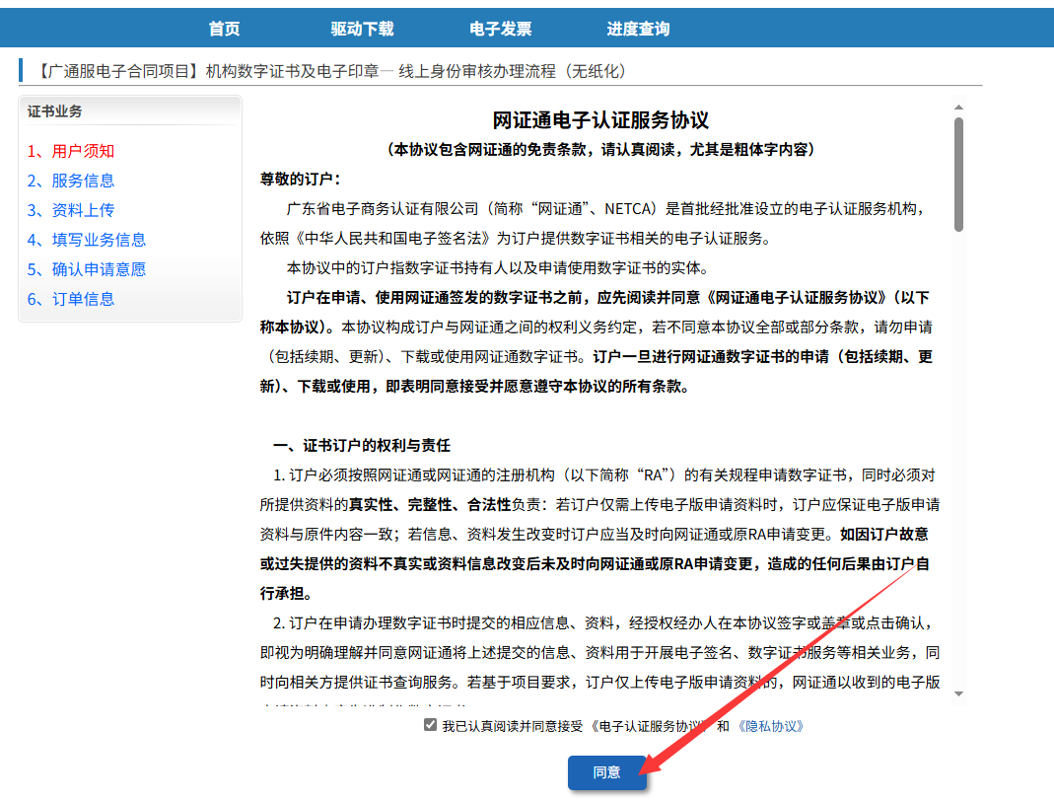
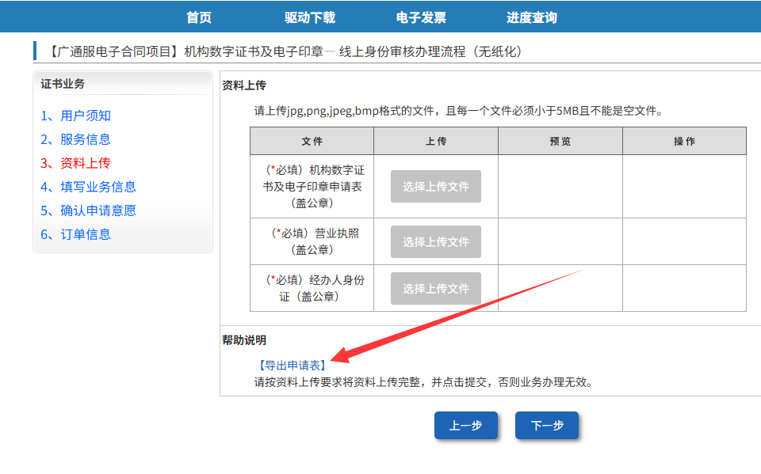
线上操作步骤详解
3、勾选并同意协议 → 导出申请表

Slide 5
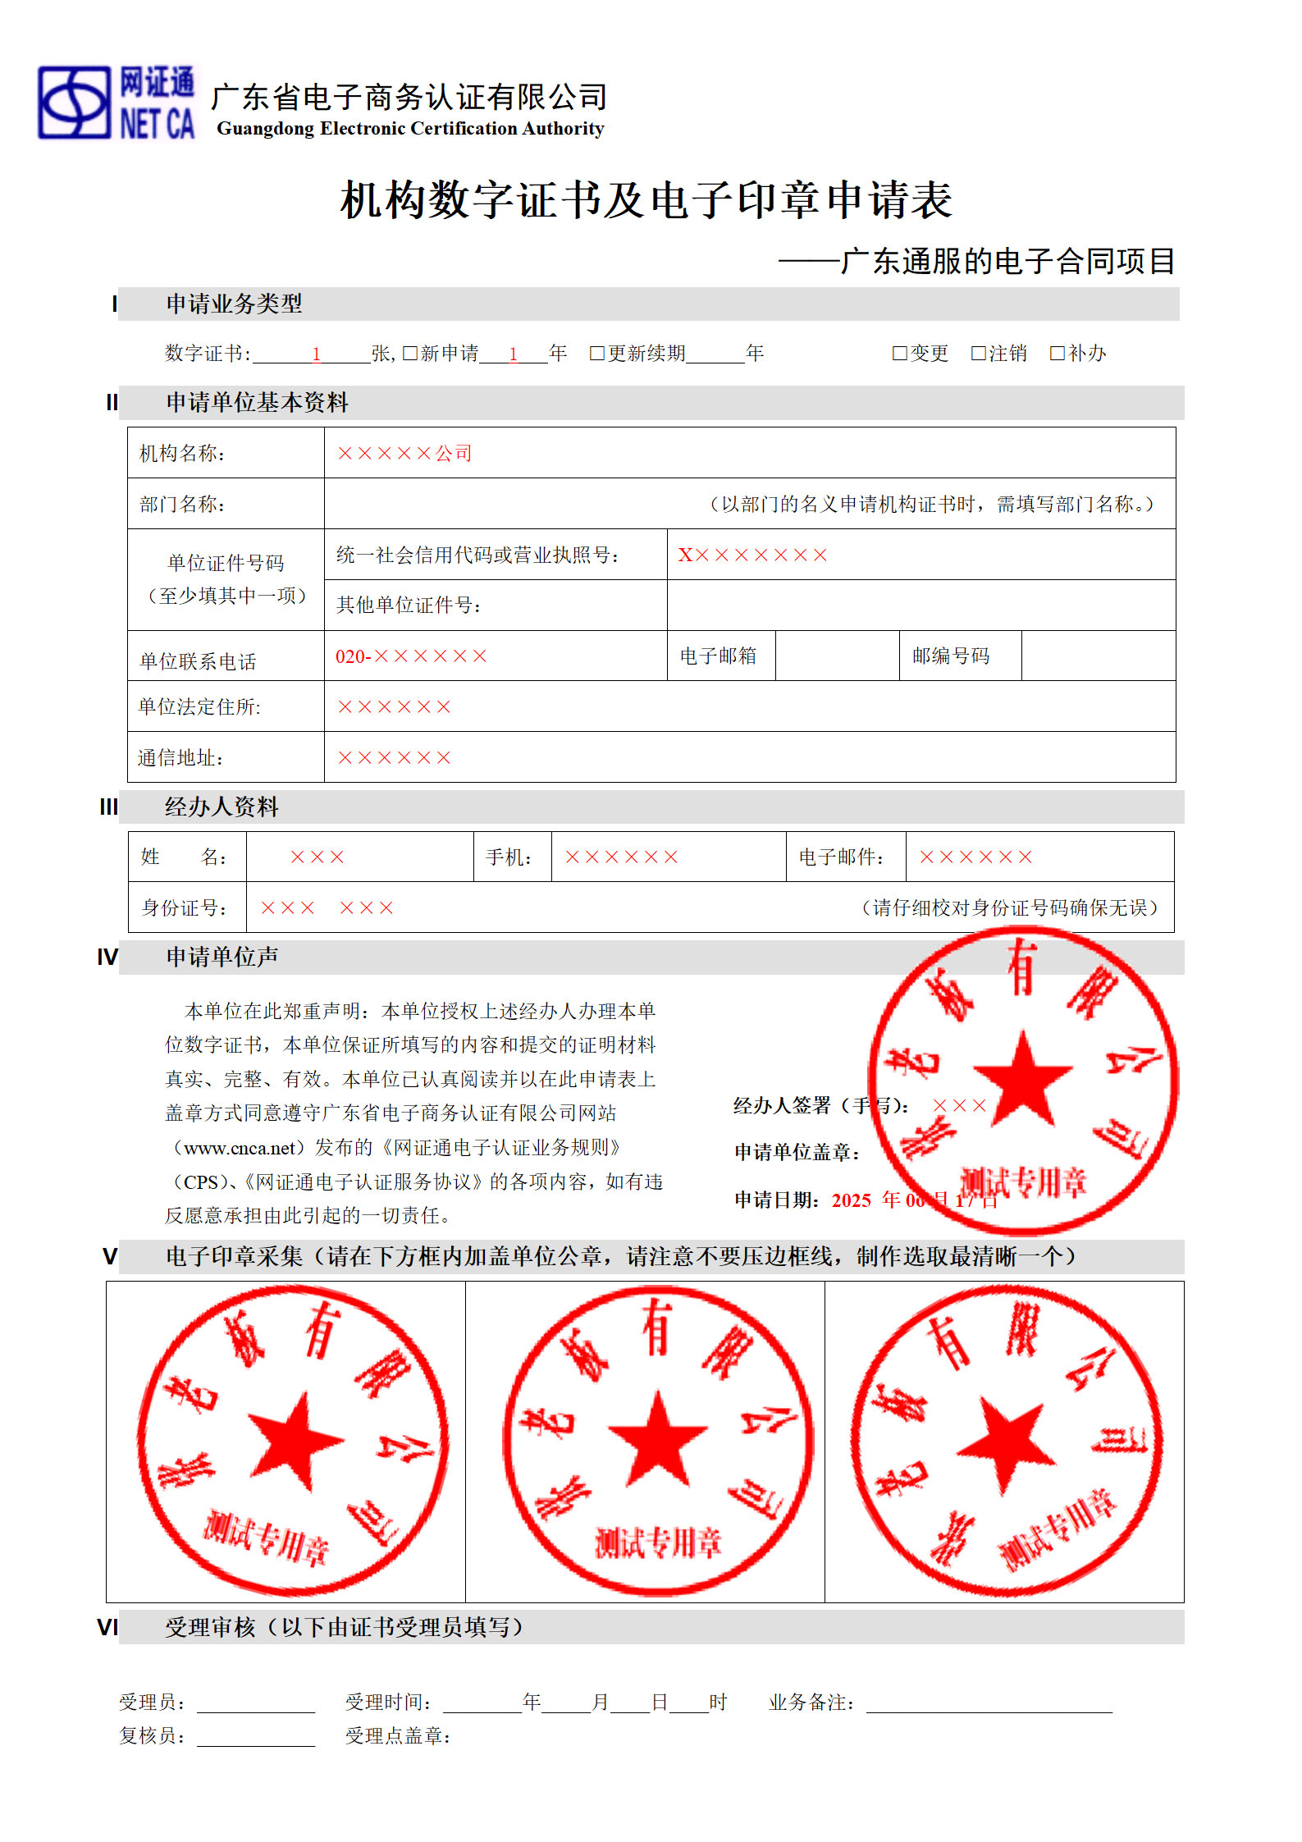
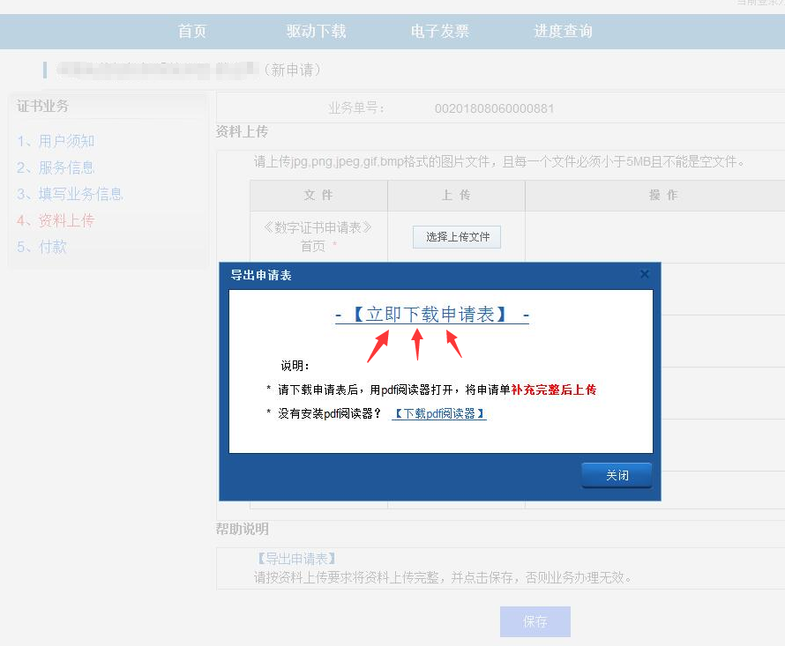
线上操作步骤详解
4、申请表填写后打印再手写签名、盖章→扫描上传
高频驳回原因：“申请表未签字”“印章采集不清晰”

Slide 6
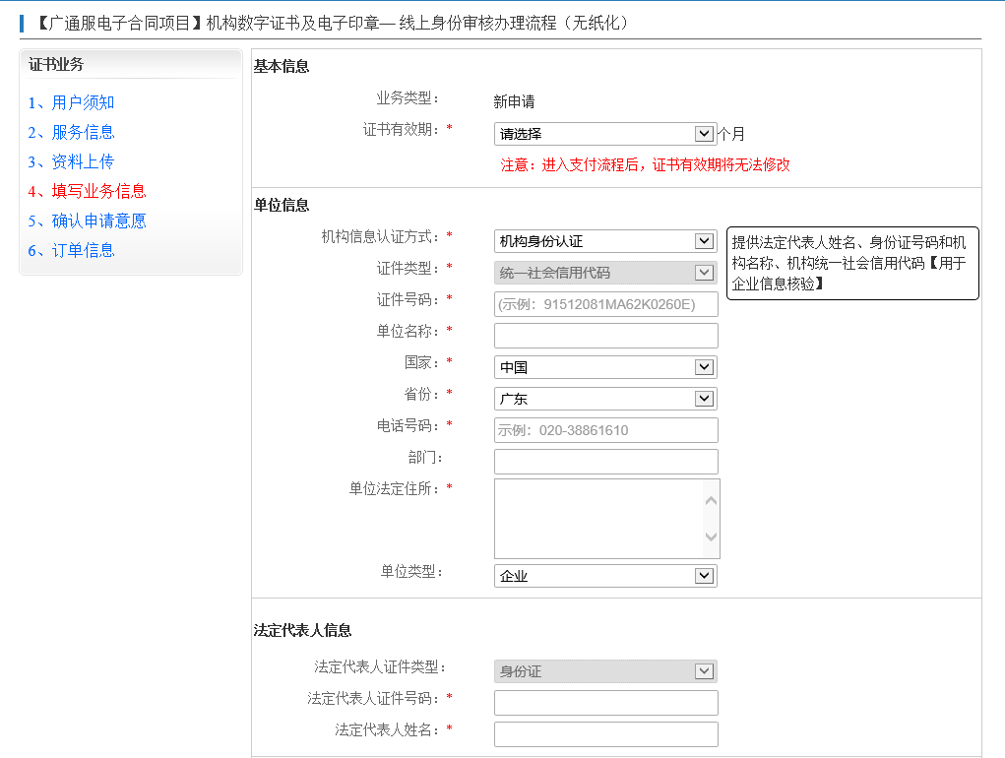
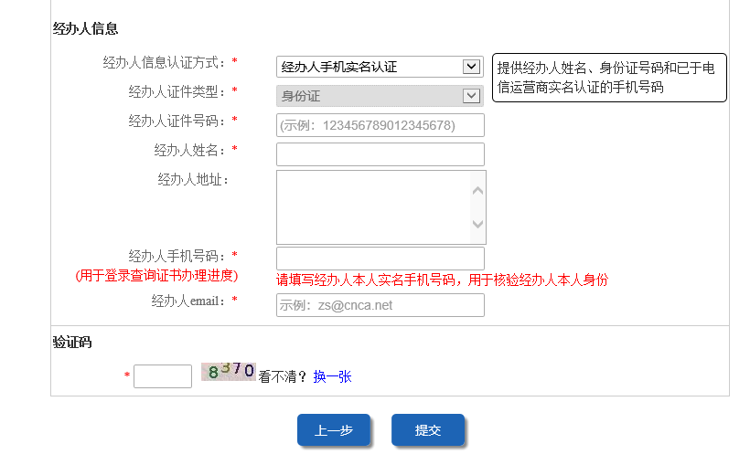
线上操作步骤详解
5、选择证书有效期，填写单位、法定代表人、经办人信息（必填项标红）→ 输入验证码提交。

Slide 7
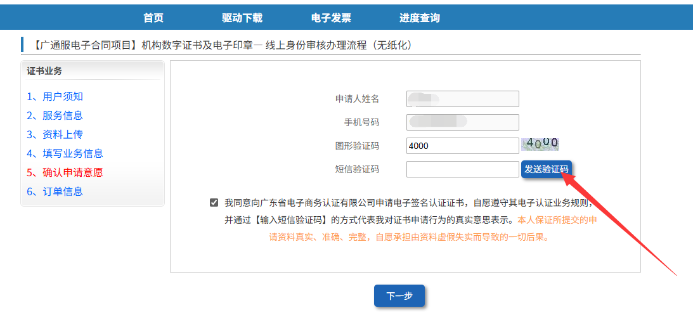
线上操作步骤详解
6.核对信息无误→ 输入经办人姓名及手机号+验证码，点击“ 下一步 ”。

Slide 8
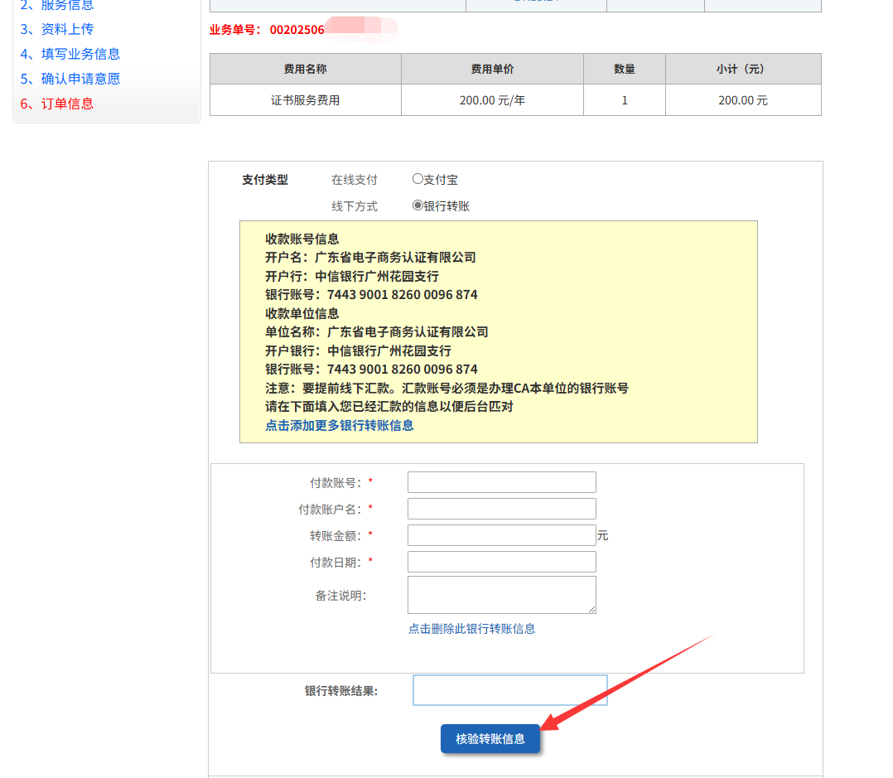
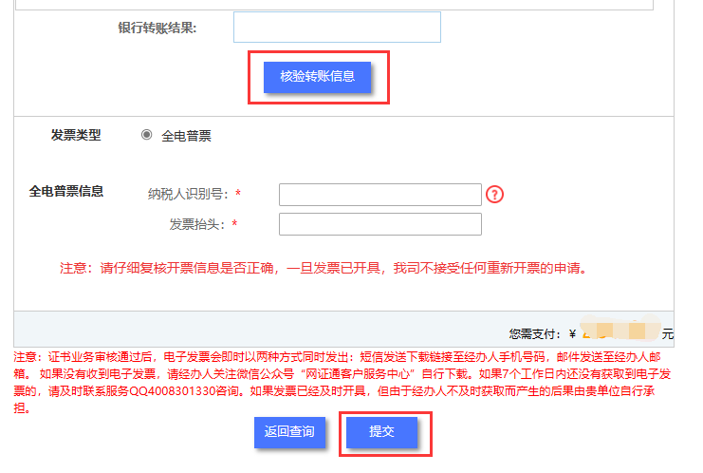
线上操作步骤详解
7、付款方式可选择支付宝或公对公转账，付款后输入汇款信息→点击“核验转账信息”→最后录入开票信息，点击“提交”

Slide 9
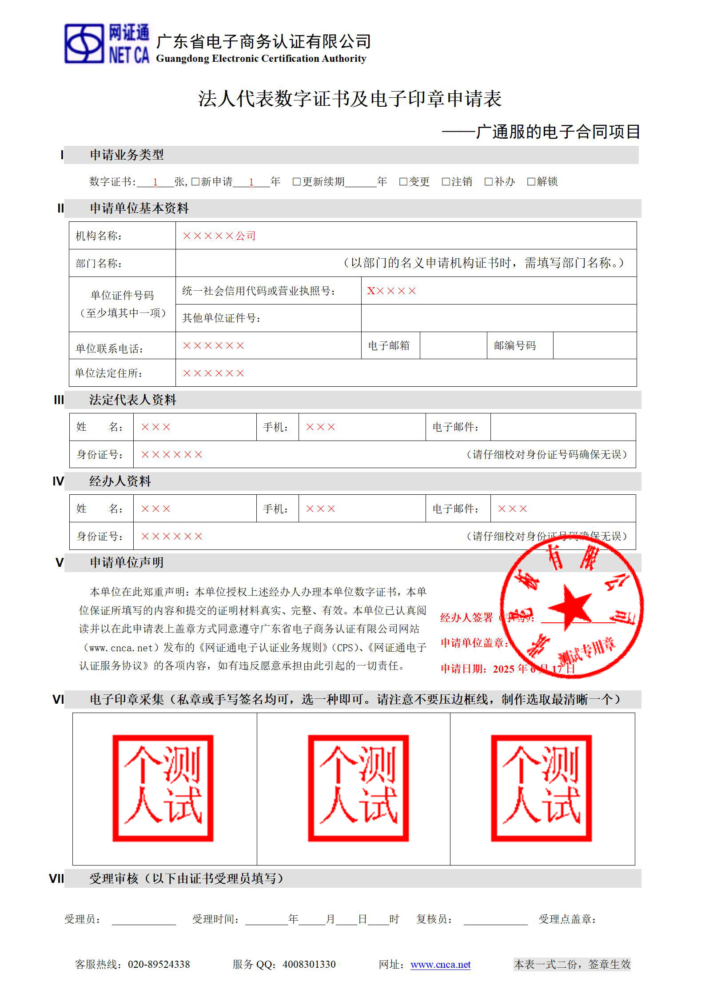
申办材料填写规范
1.《机构数字证书申请表》
①红色字体必填②手写签名+公章 ③印章采集处勿与边框重叠
2.《法定代表人数字证书申请表》 ，方框采集法定代表人私章或手写章

Slide 10
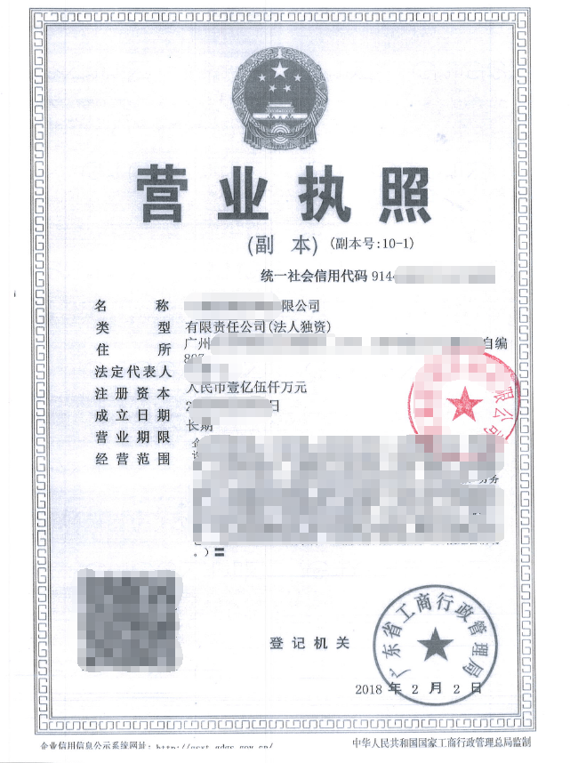
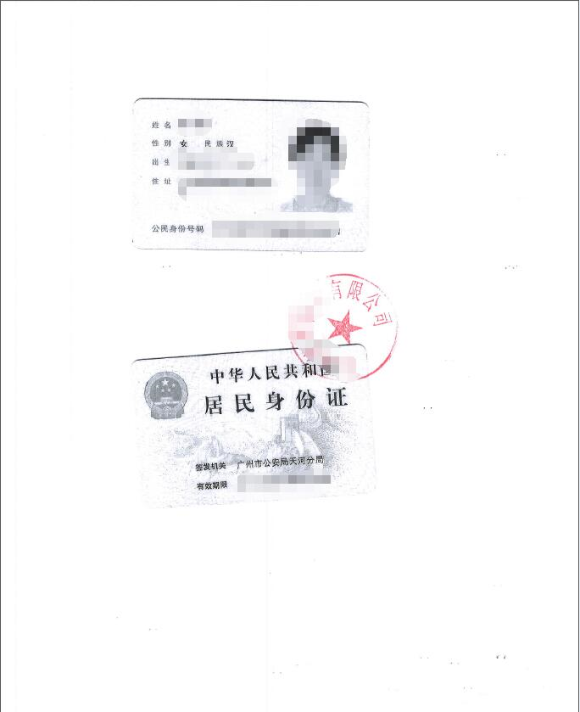
申办材料填写规范
3.《营业执照》复印件，加盖公章；
4.经办人《身份证》复印件，加盖公章，正反面在同一页；
5.法定代表人身份证复印件，加盖公章。
总共5份盖章材料

Slide 11
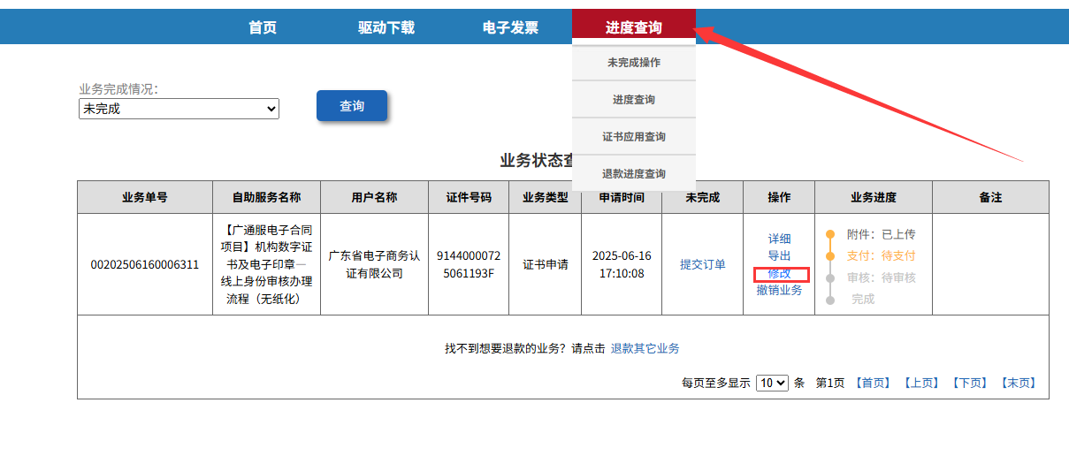
温馨提示
• 审核时效：3个工作日内会短信反馈或寄出数字证书
• 发票查询：关注微信公众号「网证通CA」下载
• 信息修改：进度查询页面可修改编辑

Slide 12
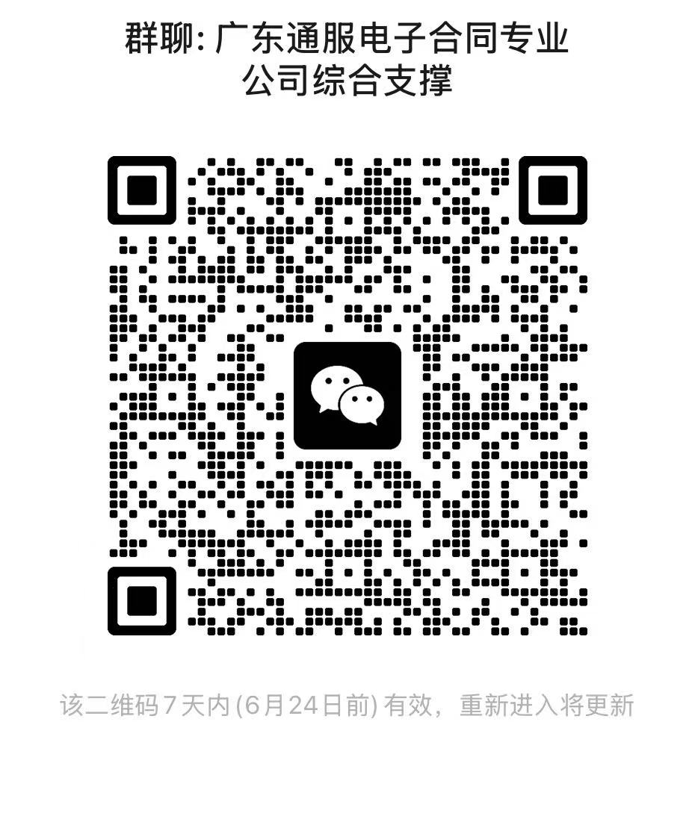
联系方式
微信咨询群
客服热线：020-89524338/18126872942
客服QQ：4008301330

Slide 13

特别提醒：
谢谢！

